Slide 1
ПРЕЗЕНТАЦИЯ
«ПРЕДМЕТНО РАЗВИВАЮЩАЯ СРЕДА В СРЕДНЕЙ ГРУППЕ»
Подготовила: Зелинская В.А.

Slide 2
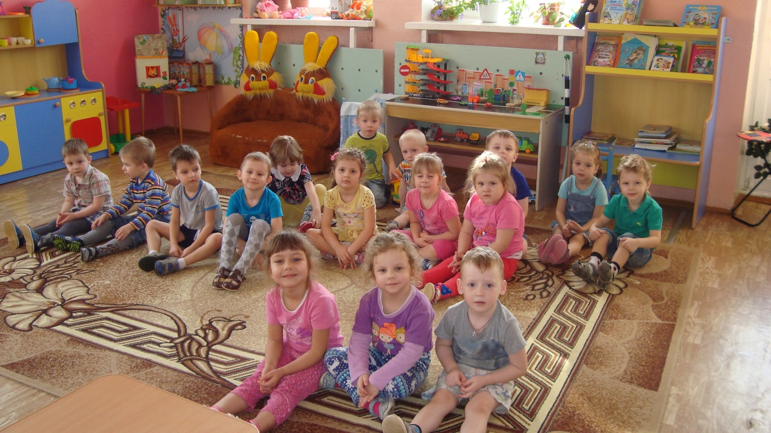
В нашей группе всем на диво, И нарядно и красиво! Очень много есть у нас Все покажем мы сейчас.

Slide 3
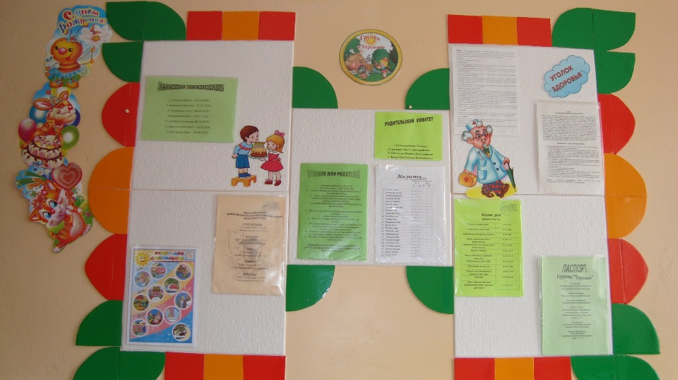
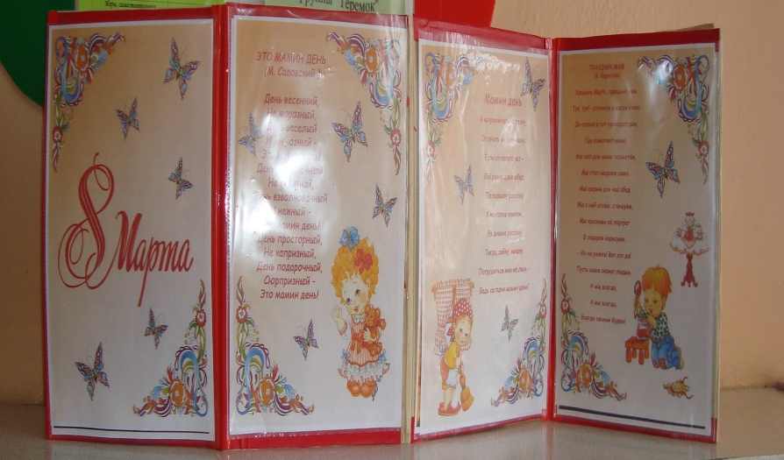
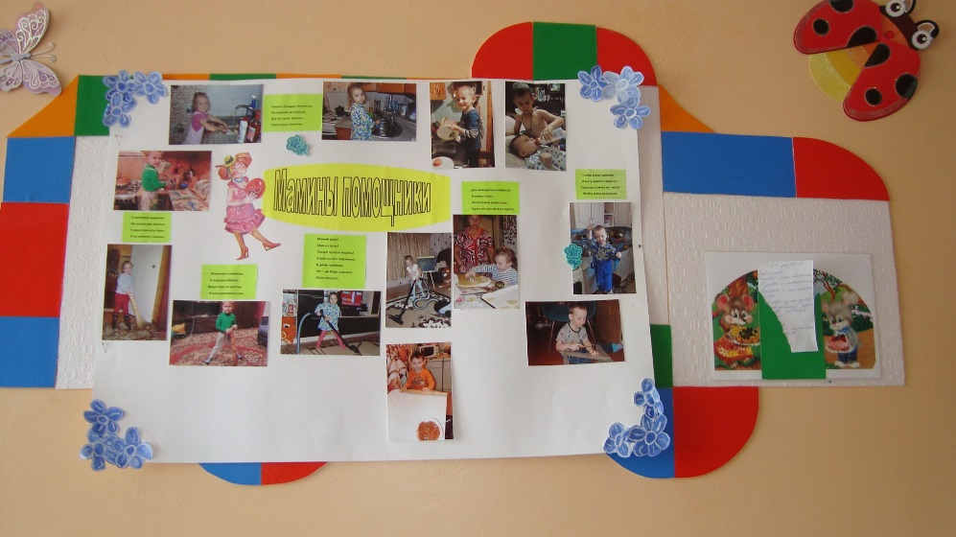
ИНФОРМАЦИОННЫЙ УГОЛОК ДЛЯ РОДИТЕЛЕЙ

Slide 4
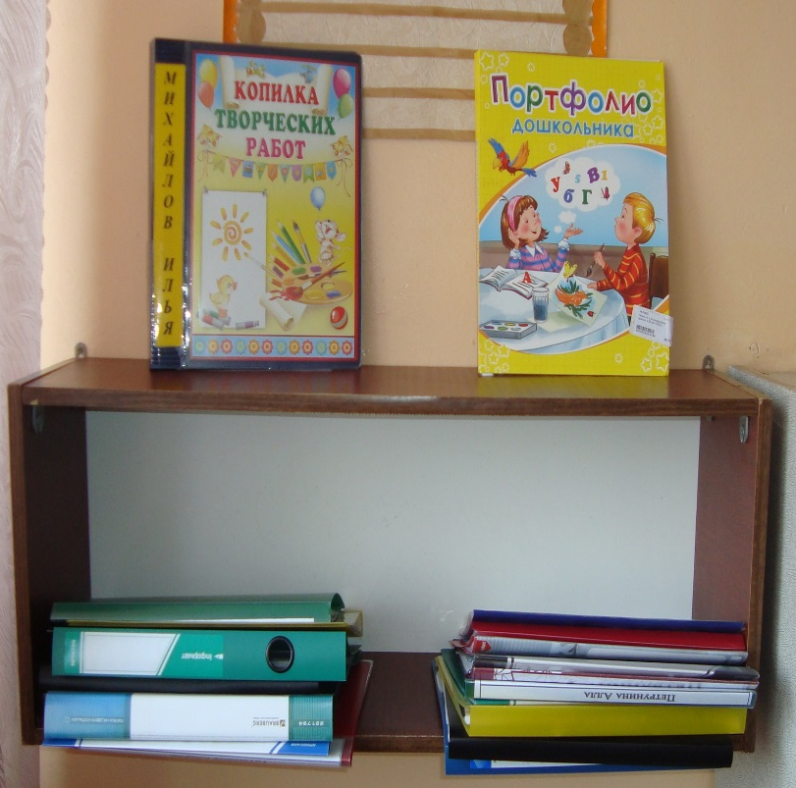
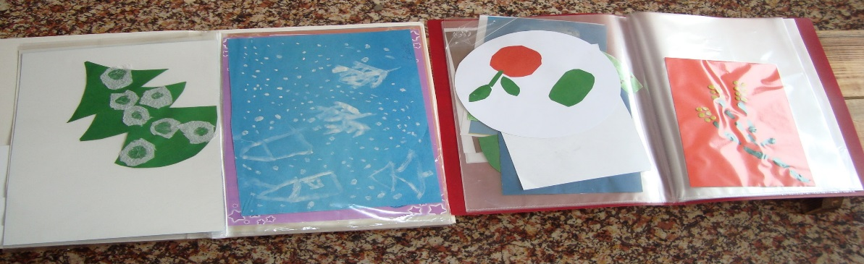
НАШЕ ТВОРЧЕСТВО

Slide 5
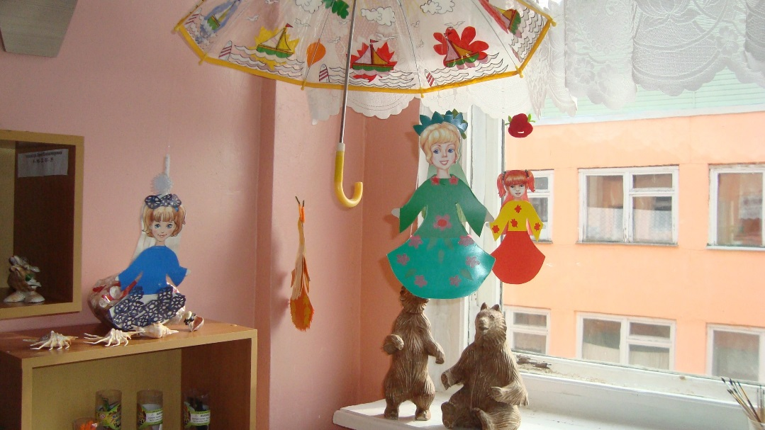
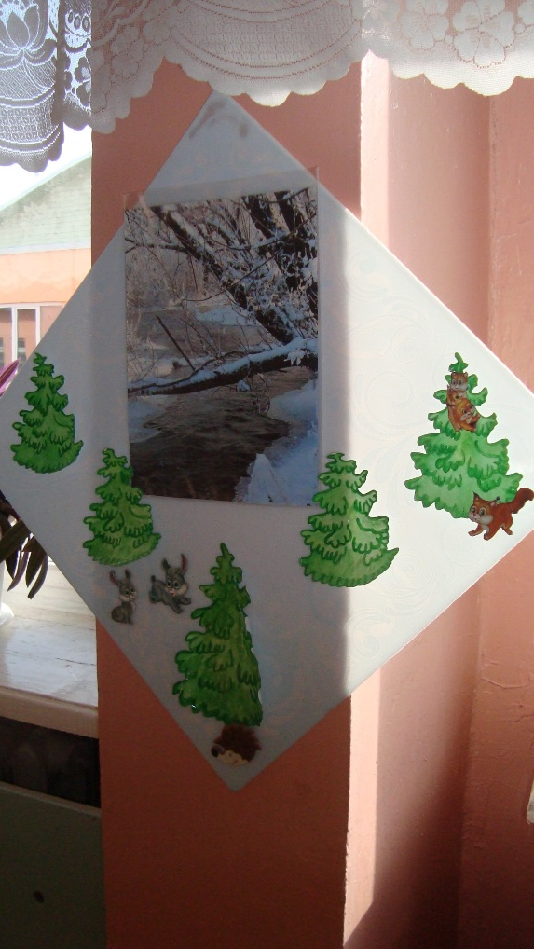
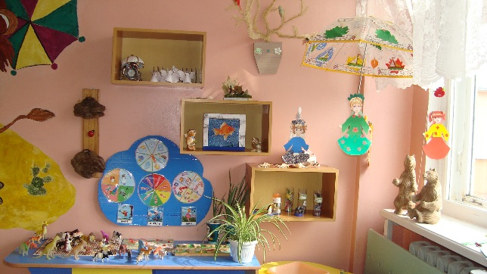
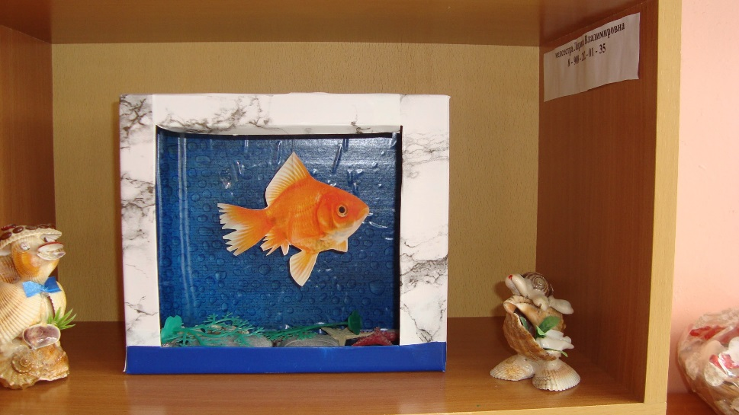
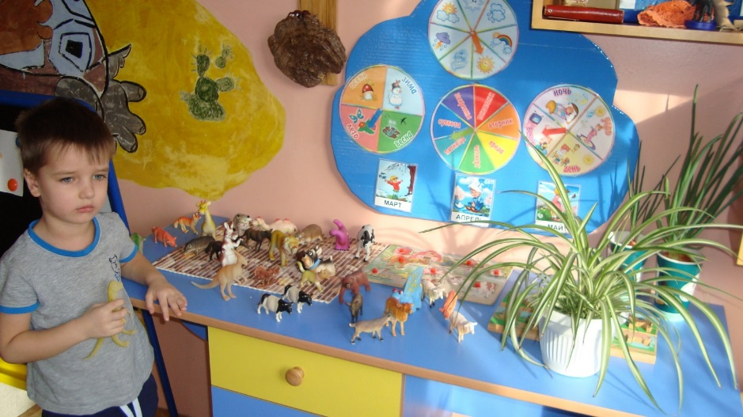
УГОЛОК ПРИРОДЫ

Slide 6
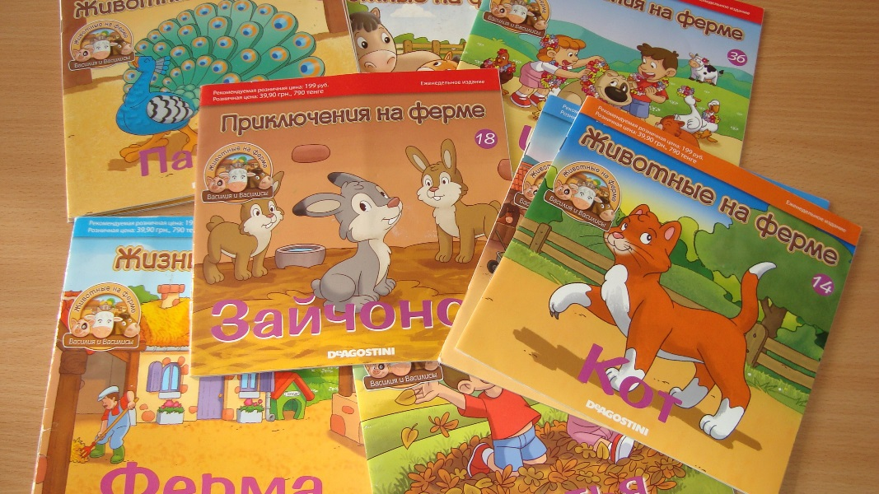
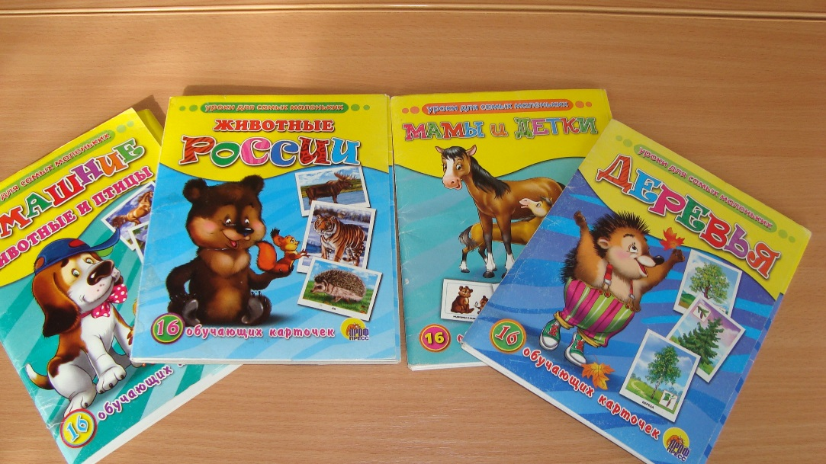

Slide 7
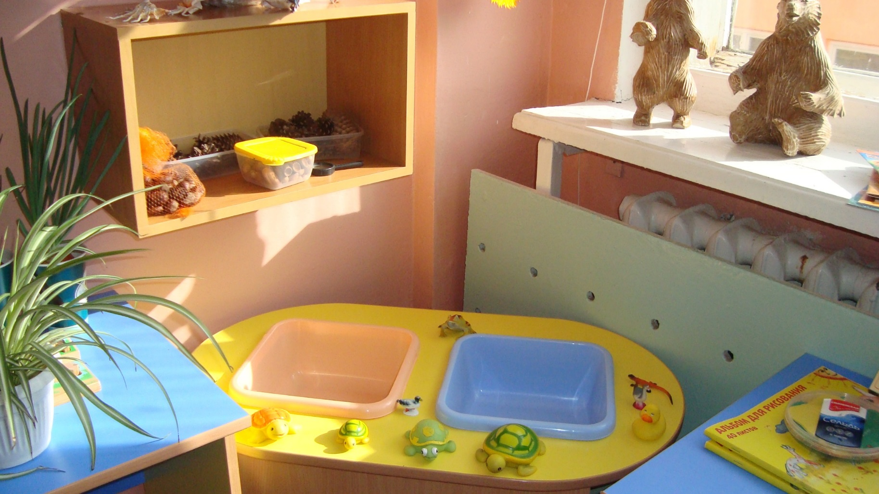
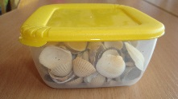
УГОЛОК ЭКСПЕРЕМЕНТИРОВАНИЯ

Slide 8
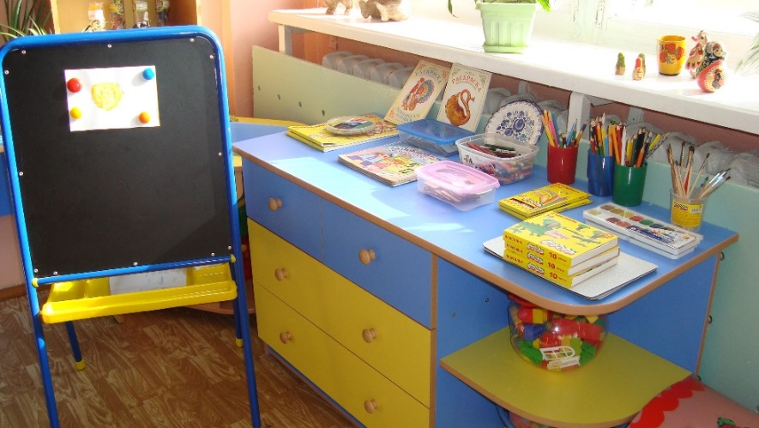
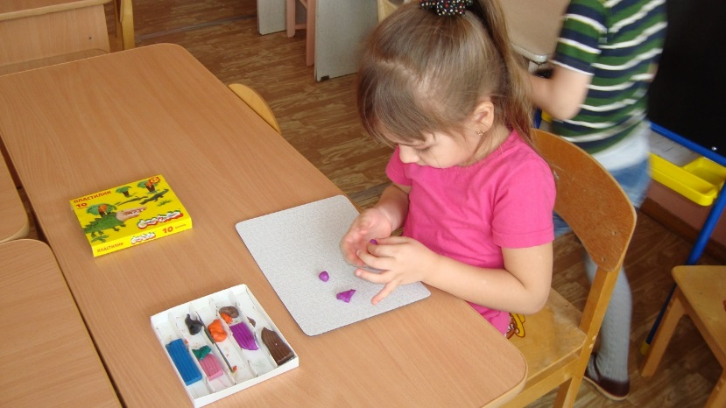
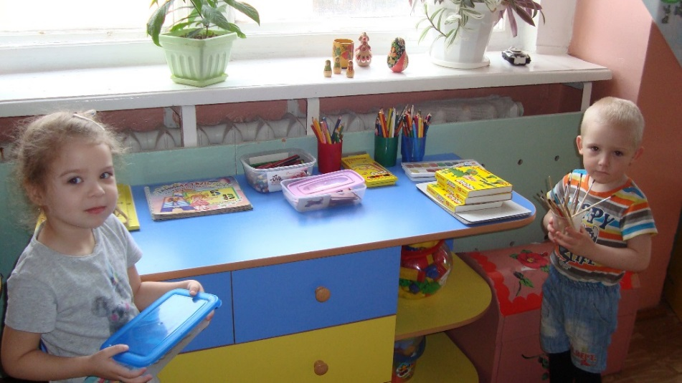
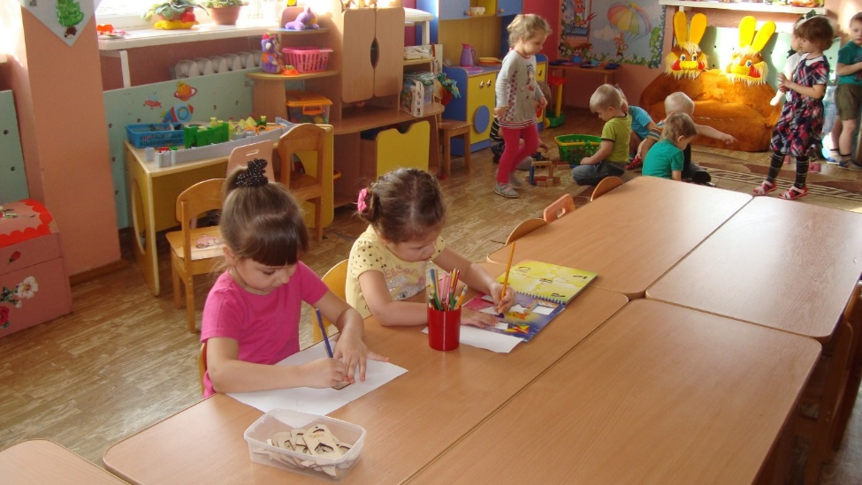
УГОЛОК ИЗОБРАЗИТЕЛЬНОЙ ДЕЯТЕЛЬНОСТИ

Slide 9
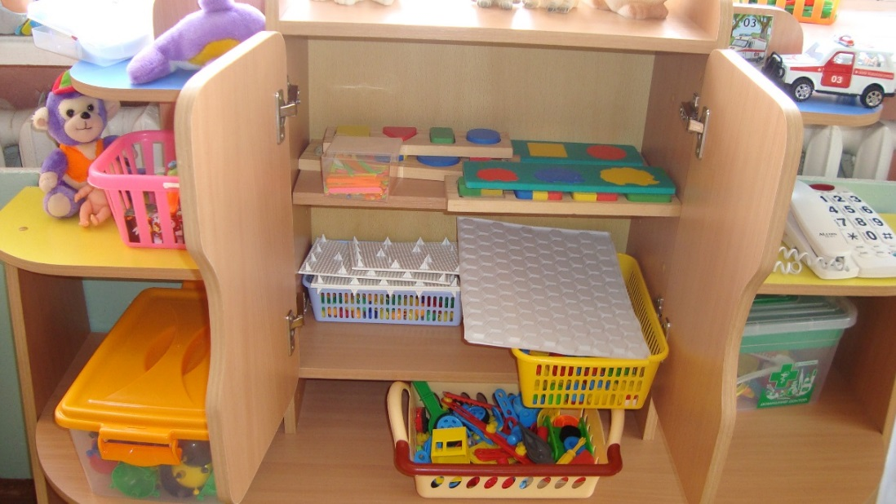
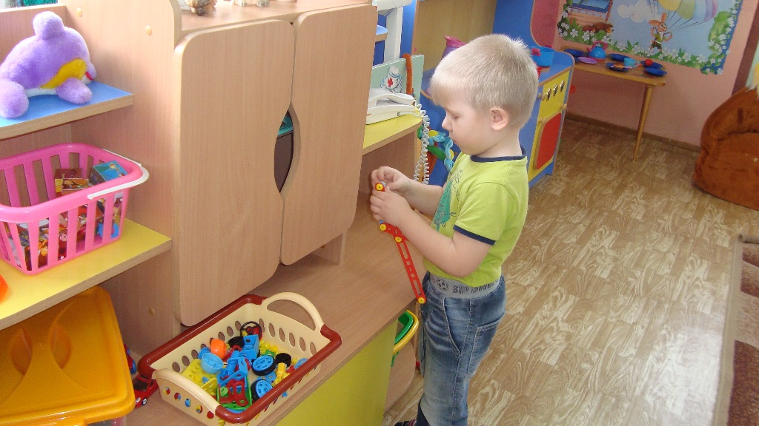
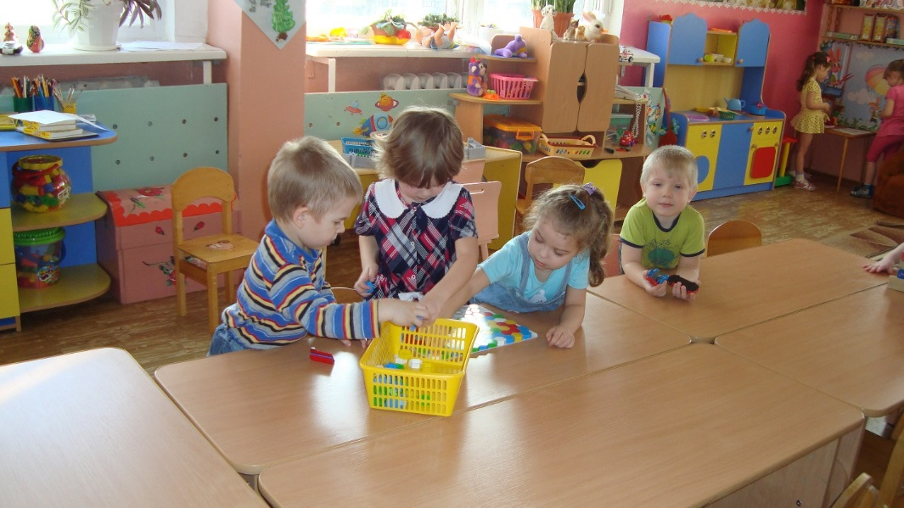
МАТЕМАТИЧЕСКИЙ УГОЛОК И СЕНСОРНОГО РАЗВИТИЯ

Slide 10
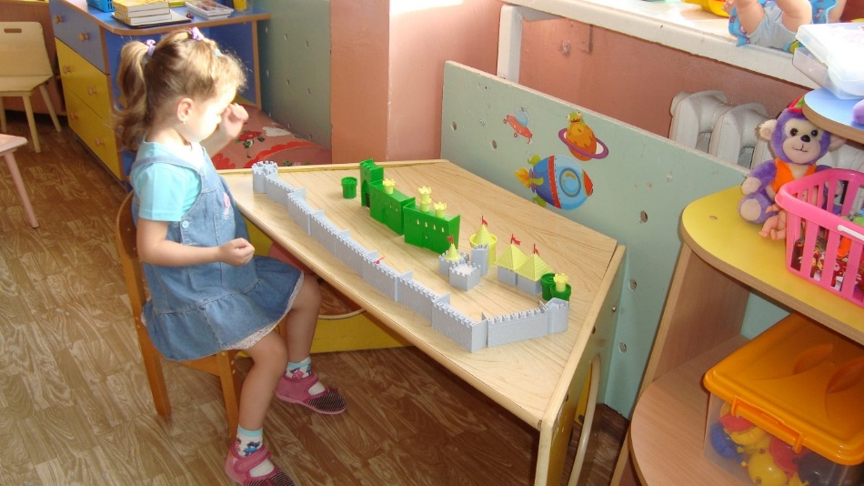
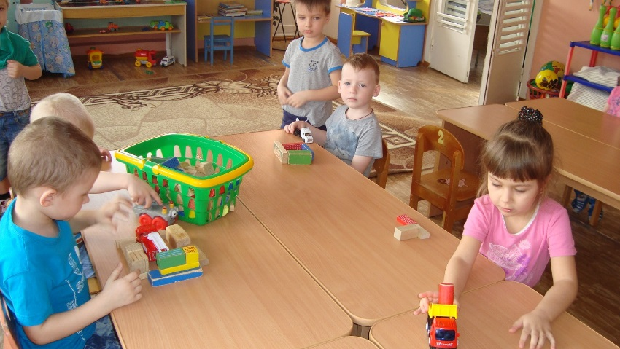
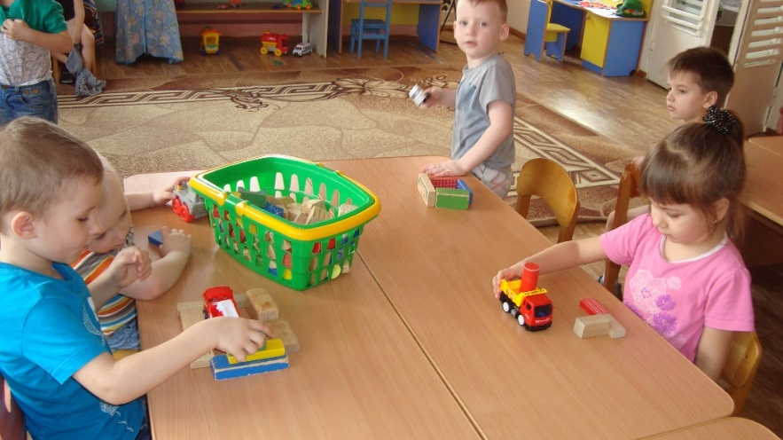
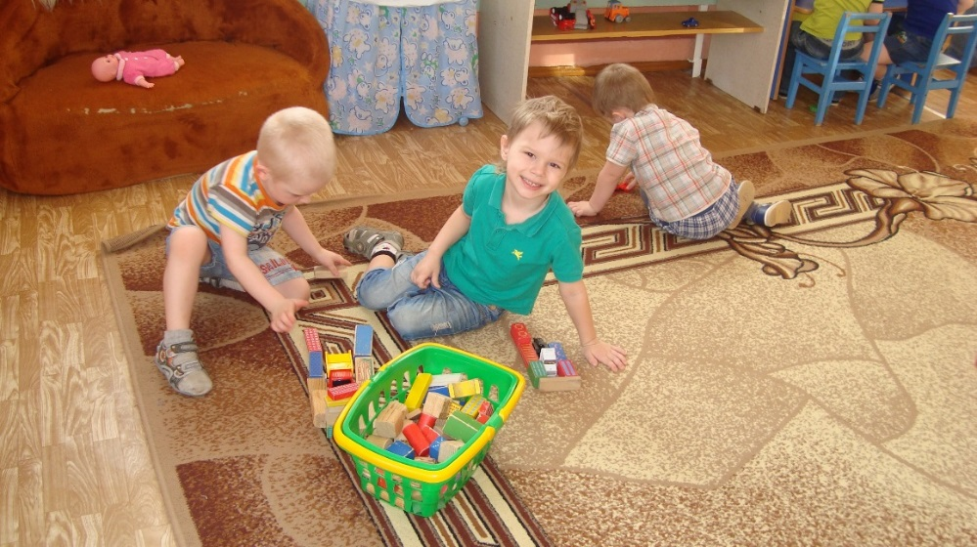
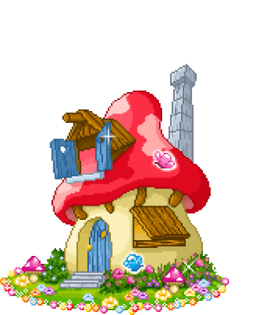
СТРОИТЕЛЬНЫЙ УГОЛОК

Slide 11
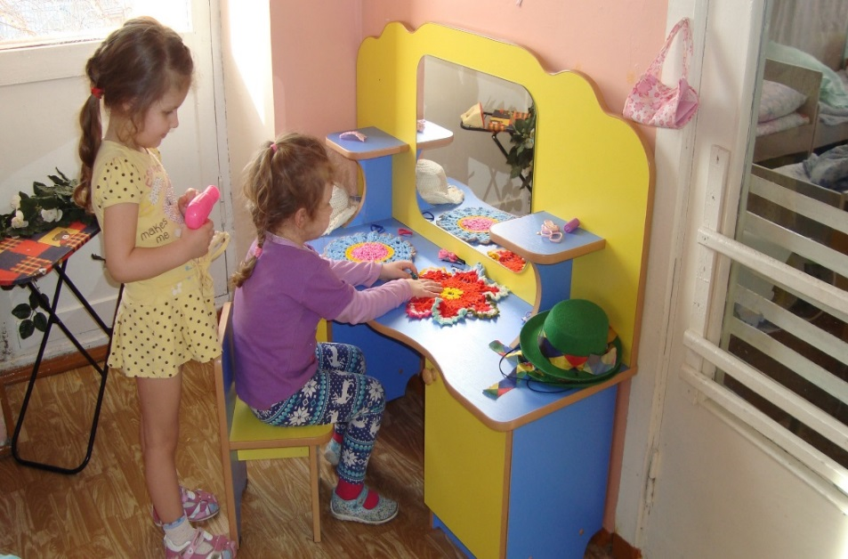
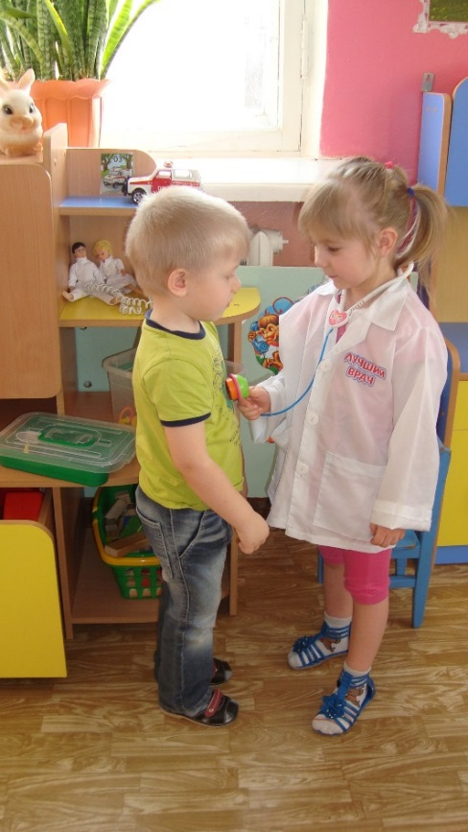
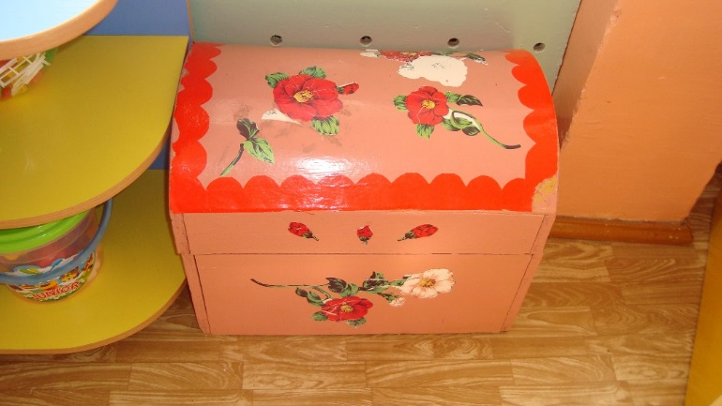
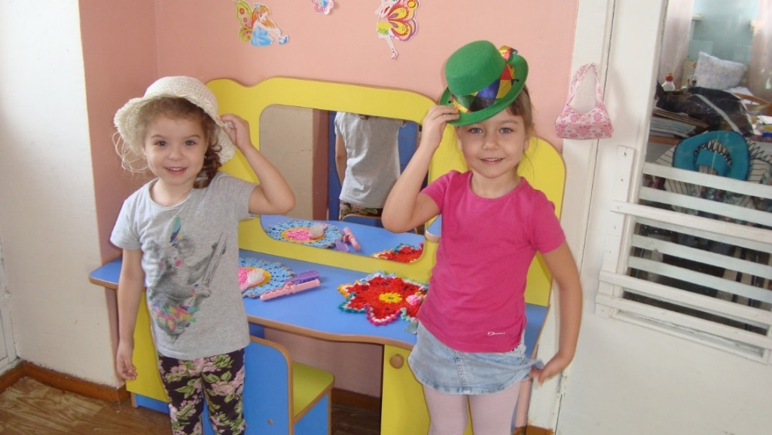
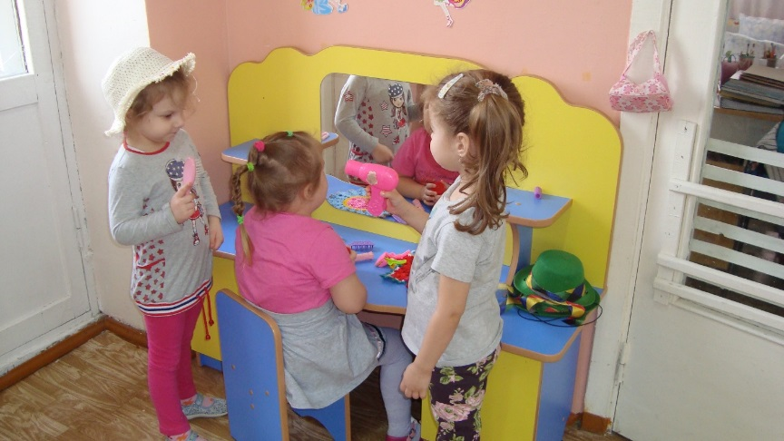

Slide 12
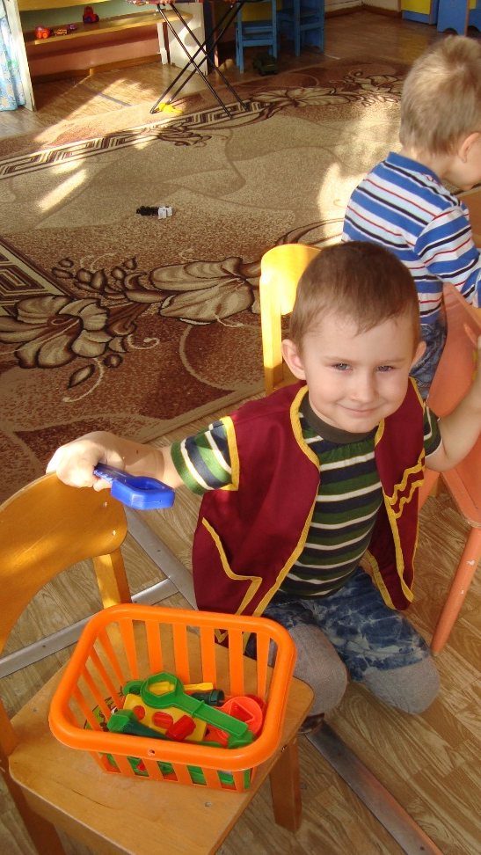
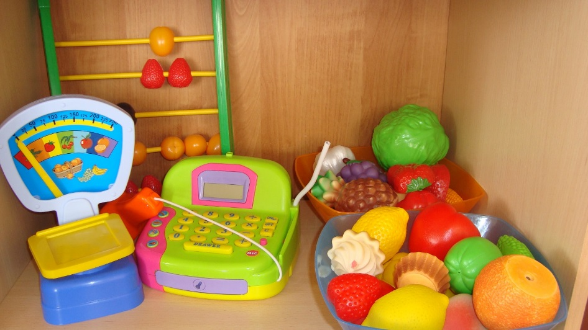

Slide 13
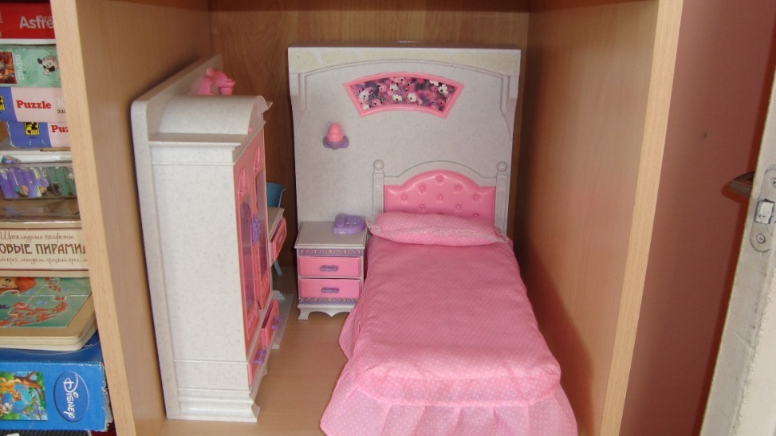
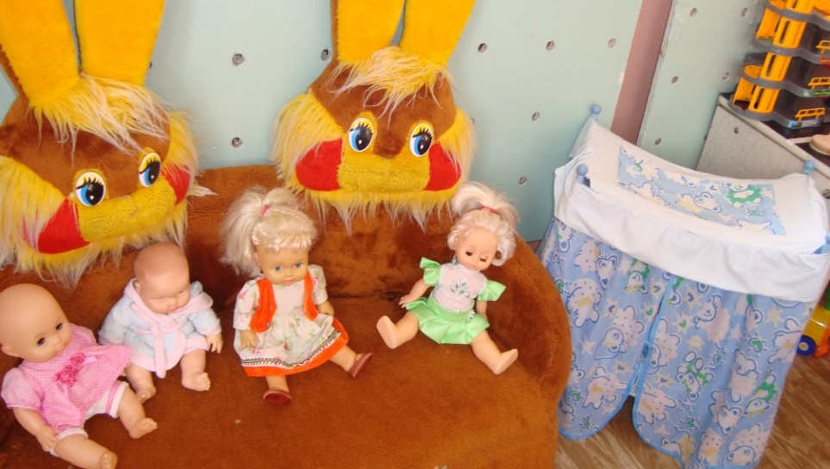
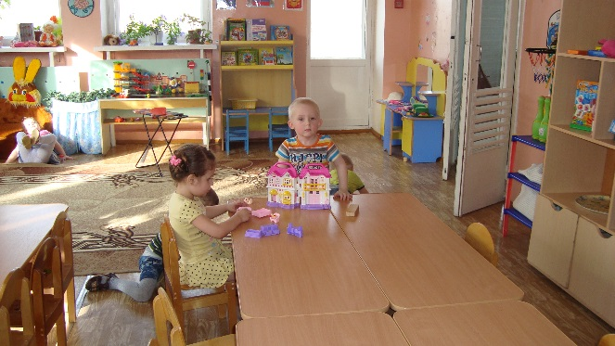
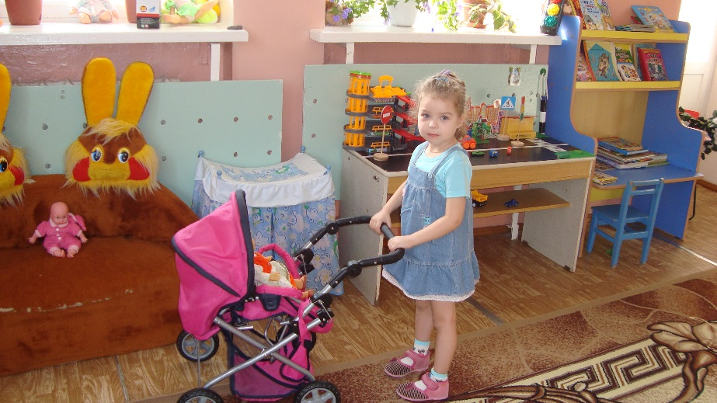
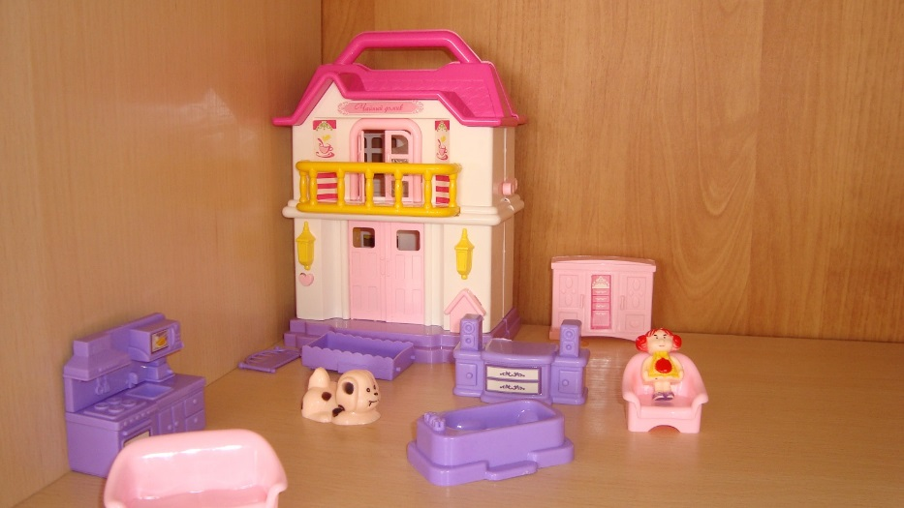

Slide 14
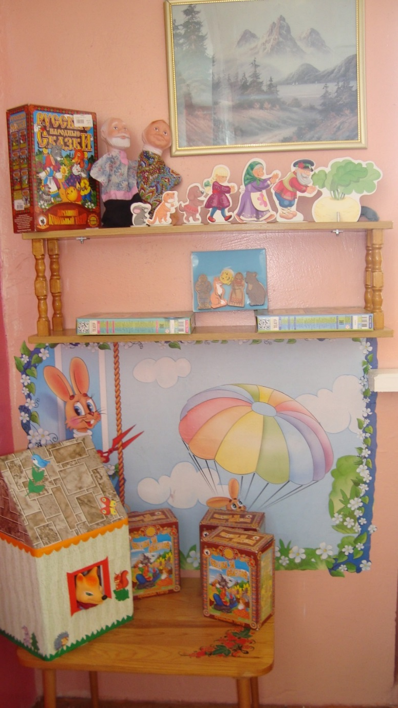
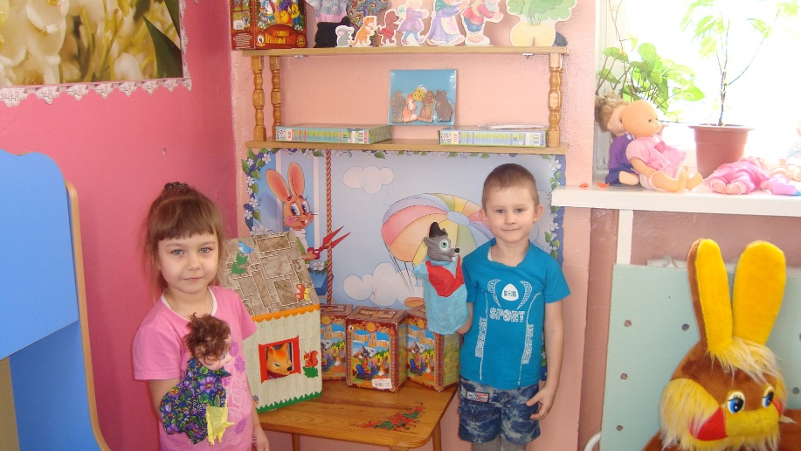
ТЕАТРАЛЬНЫЙ УГОЛОК

Slide 15
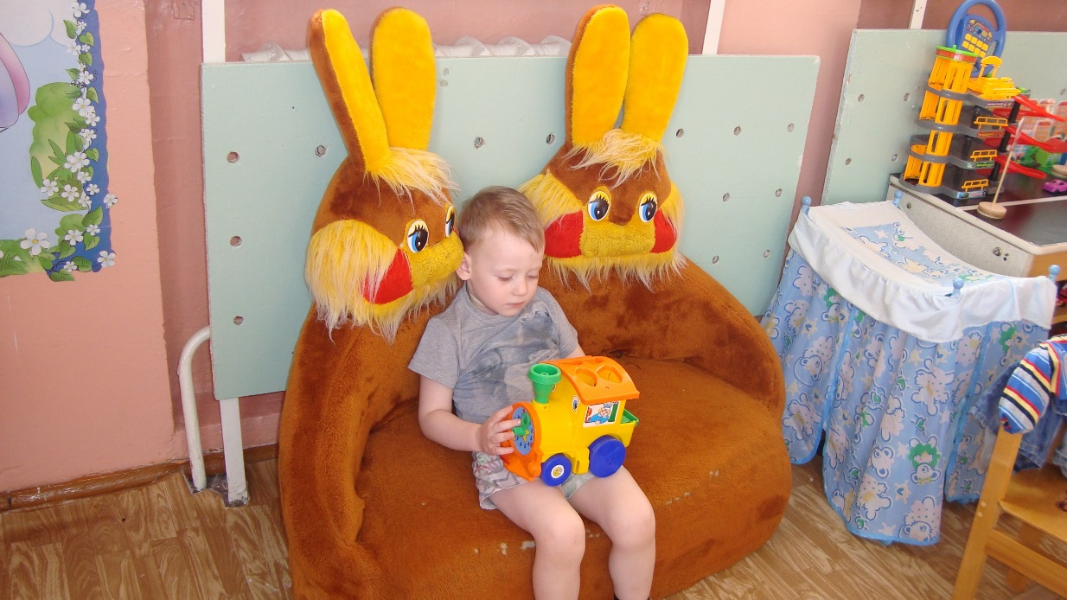
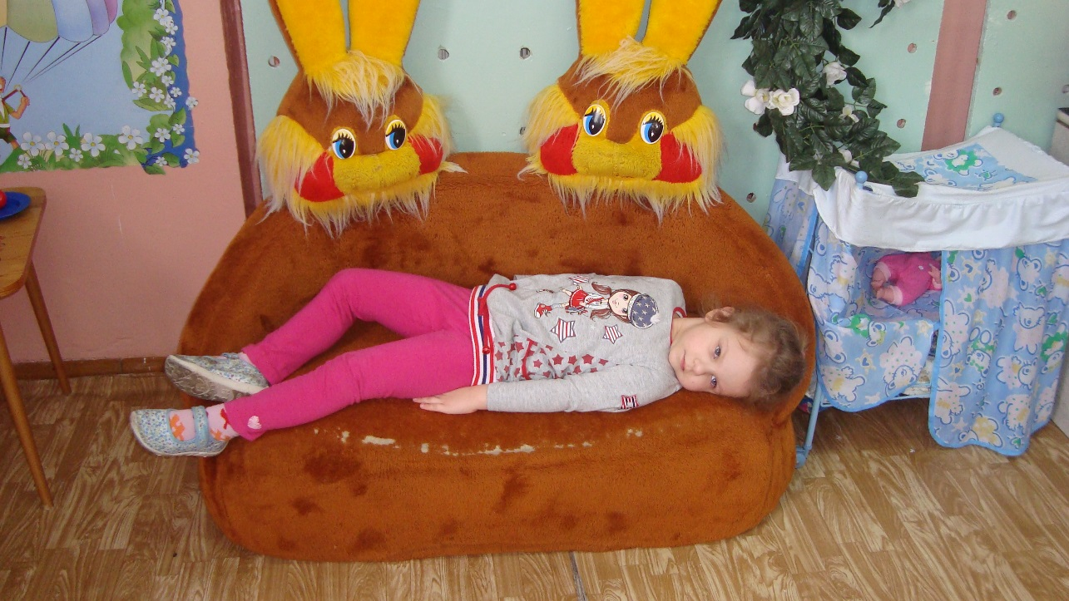
УГОЛОК УЕДИНЕНИЯ

Slide 16
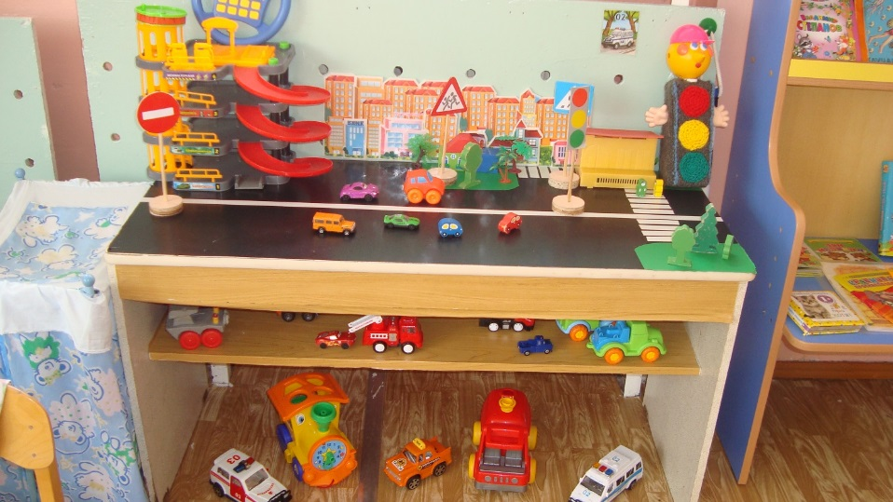
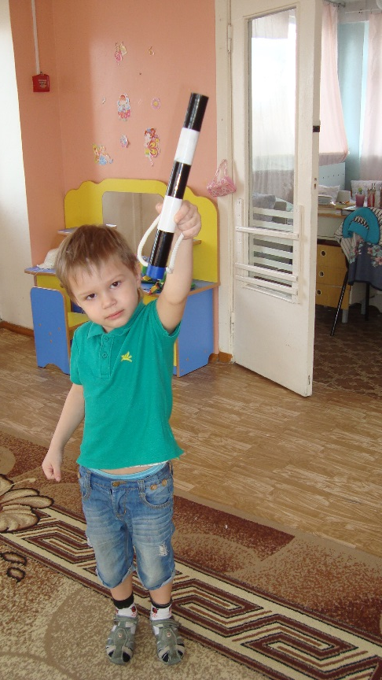
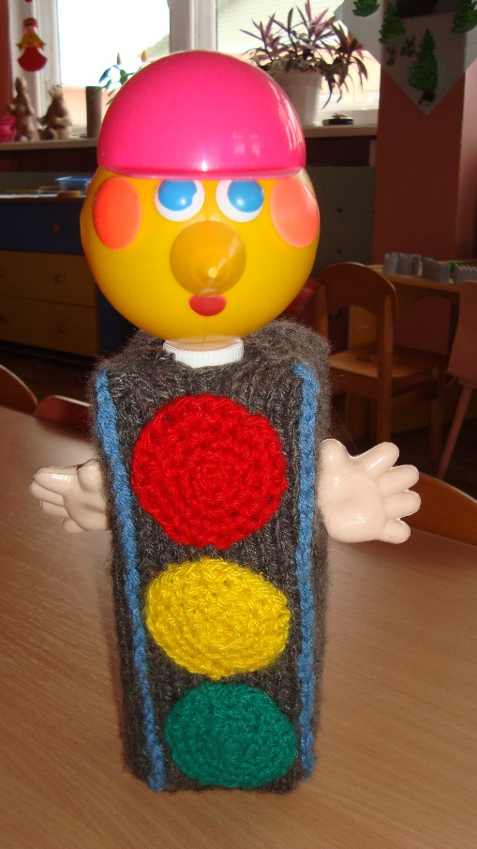
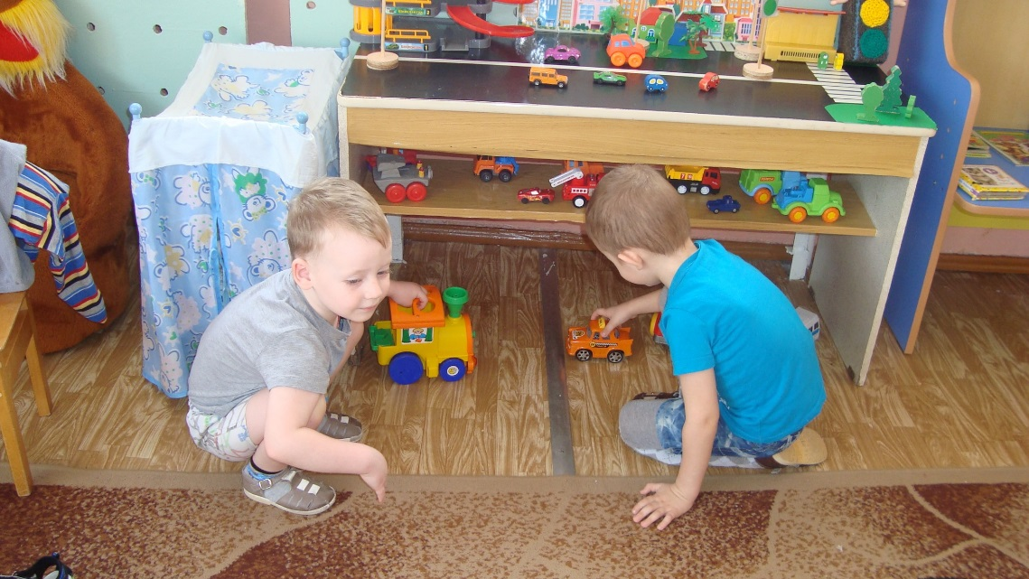
УГОЛОК ДОРОЖНОГО ДВИЖЕНИЯ

Slide 17
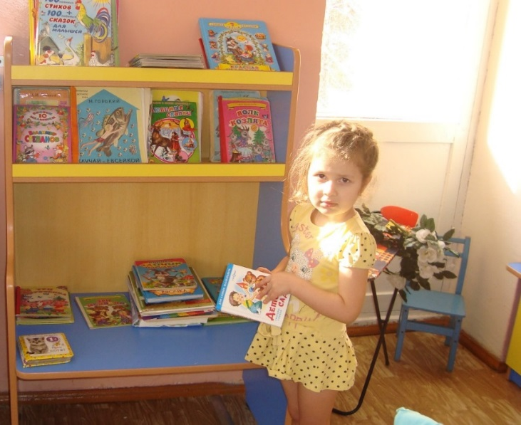
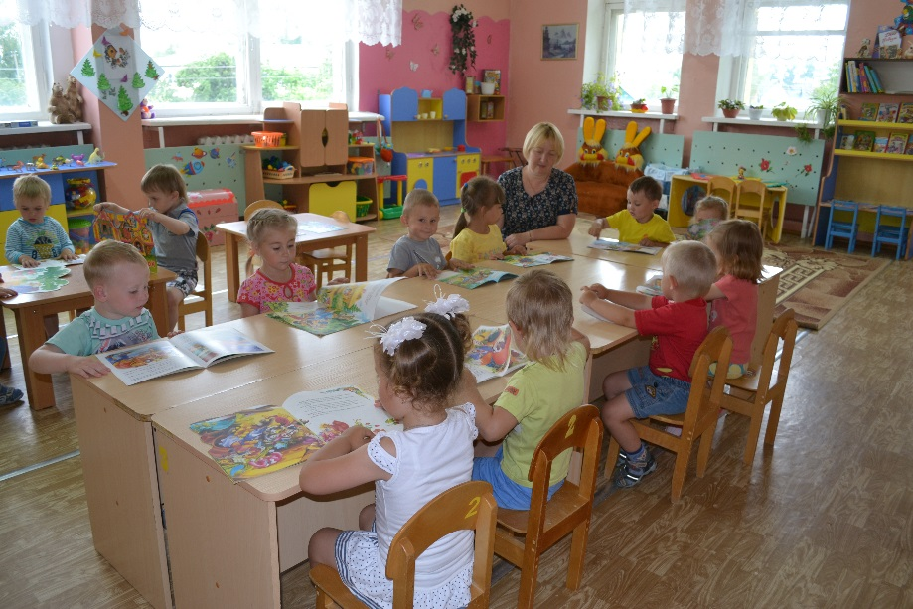
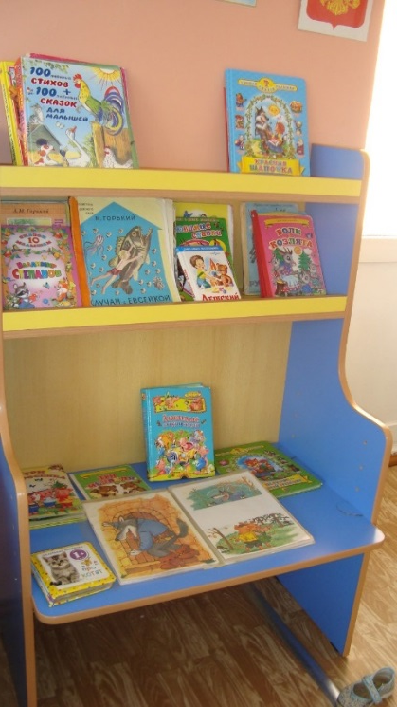
КНИЖНЫЙ УГОЛОК

Slide 18
ПАТРИОТИЧЕСКИЙ УГОЛОК

Slide 19
ФИЗКУЛЬТУРНЫЙ УГОЛОК

Slide 20
МУЗЫКАЛЬНЫЙ УГОЛОК

Slide 21
МЫ ДЕЖУРНЫЕ

Slide 23
Группу всю мы показали,
О себе все рассказали.
Вас в гости будем ждать.
Нам есть еще что показать!

Slide 24
СПАСИБО ЗА ВНИМАНИЕ !

